Slide 1
Scratch
Partie 03
Version A15

Slide 2
Agenda de leçon
Les variables
Les capteurs
Les opérateurs
Créer ses propres blocs
Faire sauter un bonhomme
Travail Pratique 01

Slide 3
Les variables
Les variables sont des espaces permettant d’emmagasiner des valeurs un peu comme en algèbre
Une valeur contenue dans une variable peut être numérique ou textuelle
Dans Scratch, les variables sont représentées comme des cercles allongés qui ont le nom que vous lui avez assigné
Une variable peut être locale ou globale
Une variable locale n’est accessible que par un seul sprite soit celui dont celle-ci a été déclarée
Une variable globale est accessible dans l’ensemble du programme
Il est possible d’afficher la valeur d’une variable à l’écran en la cochant

Slide 4
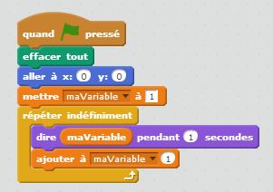
Les variables
Que fait le code ci-contre?

Slide 5
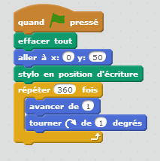
Les variables - Exercices
Modifiez le code de la page précédente pour faire compter le personnage de 1 à 15 et ensuite de 15 à 1 et cela indéfiniment
Le code ci-contre permet de tracer un cercle. Modifiez-le pour tracer une spirale.
Utilisez les instructions qui se retrouvent dans Stylo

Slide 6
Les capteurs
Les capteurs permettent de détecter certains événements du projet
On peut détecter
Si le sprite touche une couleur
Si une couleur touche une autre couleur
les touches du clavier appuyées
le clic de la souris
le contact du sprite avec d’autre objet
On peut obtenir
La distance du sprite par rapport à un autre objet
La position de la souris en X ou Y
Le volume sonore du microphone
Le temps écoulé depuis le début du programme
Différentes caractéristiques des objets avec le bloc « abscisse x de Sprite1 »
Le temps
Le nombre de jours depuis 2000
Le nom de l’utilisateur

Slide 7
Les capteurs - Exercices
Créez un projet qui permet de détecter si le sprite a touché un bloc bleu
Vous devez dessiner un bloc bleu
Lorsque le sprite touche un bloc bleu, faites lui dire « Touché! », faites le pivoter de 180° et avancer de 10 pas

Slide 8
Les opérateurs
Les opérateurs permettent d’effectuer des opérations sur des valeurs tels que des nombres ou encore des mots (ou phrases)
Il y a deux types d’opérateurs soit les opérateurs mathématiques et les opérateurs logiques
Les opérateurs mathématiques sont ceux que l’on a appris à utiliser depuis la petite école entre autres l’addition, la soustraction, la multiplication et la division
Les opérateurs logiques permettent d’énoncer une expression logique où la réponse ne peut être que VRAI ou FAUX
Dans Scratch, les opérateurs sont représentés en vert et sont dans la catégorie « Opérateurs »
On peut utiliser des variables avec les opérateurs. Pour ce faire, il suffit de glisser la variable désirée dans un des espaces blancs

Slide 9
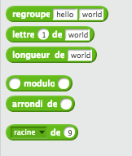
Les opérateurs mathématiques
Les opérateurs mathématiques sont représentés par des ovales verts
Les opérateurs ne peuvent être utilisés seuls. Ils doivent être utilisés à l’intérieur de d’autres blocs

Slide 10
Les opérateurs mathématiques
Les opérateurs qui suivent ne sont pas nécessairement très bien connus
Nombre aléatoire entre X et Y : À l’instar d’un dé, cette fonction permet d’obtenir un nombre au hasard
X modulo Y : Retourne le reste d’une division
Arrondi de X : Retourne le nombre arrondi de la valeur X
Outre les blocs d’opération arithmétique standards, il y a aussi les blocs permettant d’effectuer des opérations sur du texte
Regroupe X Y: Permet de coller les textes X et Y ensembles
Lettre X de Y : Retourne la lettre à la position X du mot Y

Slide 11
Les opérateurs mathématiques
Que fait le code ci-contre?

Slide 12
Les opérateurs logiques
Les opérateurs logiques permettent de comparer deux valeurs de façon à obtenir une réponse VRAI ou FAUX
Les inéquations font parties des opérateurs logiques
L’utilisation d’opérateurs logiques s’appelle une expression
Ils sont surtout utilisés dans le cadre d’instruction conditionnelle
Ils sont représenté par un bloc en forme de diamant allongé

Slide 13
Les opérateurs logiques
Voici les tables de vérité pour le « ET » et le « OU »
p | q | p ET q
Vrai | Vrai | Vrai
Vrai | Faux | Faux
Faux | Vrai | Faux
Faux | Faux | Faux
p | q | p OU q
Vrai | Vrai | Vrai
Vrai | Faux | Vrai
Faux | Vrai | Vrai
Faux | Faux | Faux
L’opérateur « NON » permet d’inverser la valeur, i.e. un vrai devient faux et un faux devient vrai

Slide 14
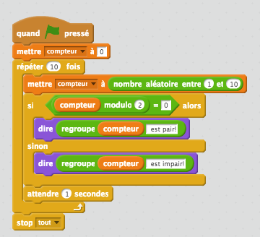
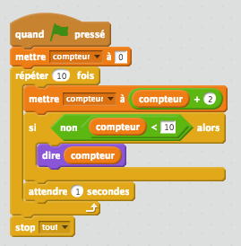
Les opérateurs logiques
Que font les codes suivants?

Slide 15
Les opérateurs - Exercices
Faites un projet où le personnage doit se déplacer aléatoirement dans une zone délimitée entre les points (-50, 50), (50, 50), (50, -50) et (-50, -50)
Si la valeur du nombre aléatoire est pair, on déplace le personnage sur l’axe des Y, s’il est impair on déplace le personnage sur l’axe des X

Slide 16
Créer ses propres blocs
Lorsque l’on réalise des projets moindrement complexes, on se rend compte qu’il y a des séquences de blocs qui se répètent
Par exemple dans un jeu, si l’on veut faire redémarrer un projet à zéro après une victoire ou la perte d’une vie du personnage
Ainsi, il est possible de créer ses propres blocs pour économiser du code ou pour faciliter la maintenance ou simplement pour le faire plus propre à la lecture
Dans Scratch, il suffit d’aller dans la catégorie « Ajouter blocs » et de cliquer sur « Créer un bloc » pour réaliser son propre bloc

Slide 17
Créer ses propres blocs - Exemple
Si l’on désire remettre notre sprite à la position (0, 0) à chaque fois que l’utilisateur appuie sur la touche « P » ou encore touche à la couleur rouge, on pourra se faire un bloc « Reset »

Slide 18
Faire sauter un bonhomme
Pour les puristes!
Ceci est simplement un exemple
pédagogique pour faciliter la
compréhension! ;)
Maintenant que l’on a vu plusieurs types de blocs, on peut créer des animations plus complexes
Dans le cas présent, on simulera un personnage qui saute à la Mario
Avant de débuter, il faut comprendre comment fonctionne le principe de gravité simulée
De façon simple, la gravité est une force qui attire les objets vers un corps de plus grande masse
Par exemple, tous les objets sur la planète
Pour « sortir » momentanément de la gravité, il faut appliquer une force supérieure à celle-ci
Par exemple, si la gravité est à -10, il faudra appliqué une accélération supérieure vers le haut pour que notre personnage puisse sauter
L’accélération devra diminuer jusqu’à ce que le personnage tombe au sol

Slide 19
Faire sauter un bonhomme
Le fonctionnement sera le suivant
Lorsque l’animation débute, on mettra une variable gravité à 0
Si la barre espace est appuyée
On mettra la gravité à 20
On ajoute la gravité à la position Y
Si la position Y du personnage est inférieur à la hauteur du plancher
Mettre le personnage à la hauteur du plancher
Sinon
Additionner « -2 » à la gravité
Additionner à Y la gravité
L’algorithme précédent est modifiable selon vos préférences et besoin
G = 0
…
Y = -90
Y = -92
G = 20
G = 0
Y = -70
Y = -90
G = 18
Y = -62
G = 16

Slide 20
https://scratch.mit.edu/projects/76965632/

Slide 21
Devoir
L’énoncé du devoir devrait être disponible sur Omnivox

